Slide 1


КОМИСИЯ ЗА ЕНЕРГИЙНО И ВОДНО РЕГУЛИРАНЕ
Пазарната интеграция на ВЕИ и прехода към чиста енергия
Доц. д-р Иван Н. Иванов
Председател на КЕВР
София, 20 април 2018 г.

Slide 2
Преференции за произвотителите на възобновяема енергия
Дългосрочни договори за задължително изкупуване на енергия от ВЕИ с:
преференциални цени – Feed-In Tariff
приоритетно диспечиране
КОМИСИЯ ЗА ЕНЕРГИЙНО И ВОДНО РЕГУЛИРАНЕ
2
София, 20 април 2018 г.

Slide 3
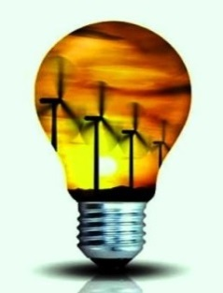
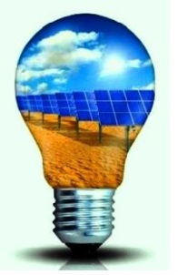
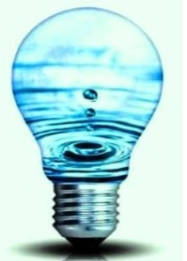
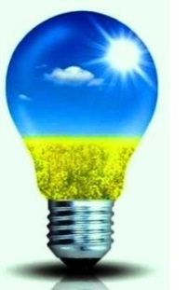
Инсталирани мощности и произведена енергия от ВЕИ
Общо инсталирана мощност – 12 070 MW
Вятър - 701 MW
6 %
Слънце – 1043 MW
9 %
Вода – 3204 MW
27 %
Биомаса - 78 MW
1 %
КОМИСИЯ ЗА ЕНЕРГИЙНО И ВОДНО РЕГУЛИРАНЕ
3
София, 20 април 2018 г.

Slide 4
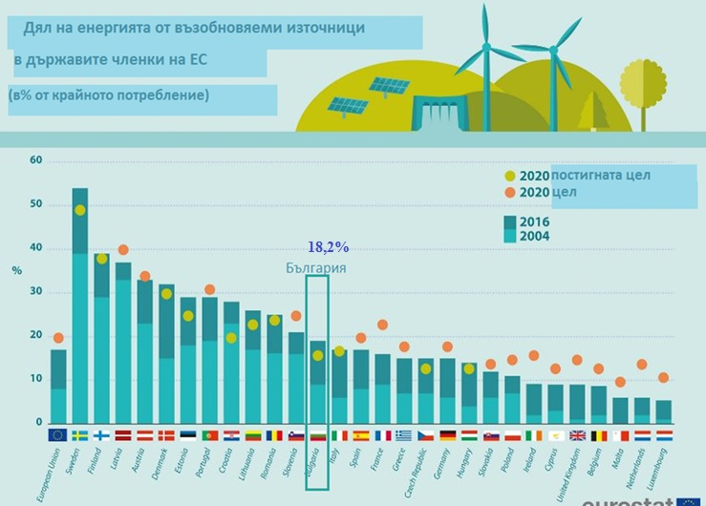
Постигнат резултат
Свободен пазар
КОМИСИЯ ЗА ЕНЕРГИЙНО И ВОДНО РЕГУЛИРАНЕ
4
София, 20 април 2018 г.
Notes:
През далечната 1990 г., когато националните пазари за електричество и газ са все още силно монополизирани, Европейският съюз (ЕС) и Държавите членки (ДЧ) решават постепенно да либерализират тези пазари, като поетапно ги отворят за конкуренция. С цел хармонизиране и либерализиране на вътрешния енергиен пазар на ЕС в периода
от 1996 г. до 2009 г. са приети три поредни пакета от законодателни мерки: Първият пакет от директиви за либерализация на пазара за ел. енергия през 1996 г. и за газта през 1998 г.. Съответно ДЧ са задължени да транспонират Пакетът от директиви в националните си законодателства до 1998 г. за ел.енергия и до 2000 г. за газ.
Вторият пакет от директиви за либерализация на пазара е приет през 2003 г., и срокът за транспониране в националните законодателство е до 2004 г. а за определени клаузи до 2007 г. той въвежда правото на потребителите да сменят доставчика. През месец юли 2009 г., е приет Третия енергиен пакет, с който се цели засилване на конкуренцията на пазара на ел. енергия и газ • Ясно да разграничи частта от индустрията, която може да се отвори за конкуренция(напр: доставките за клиентите) от частта, за която е трудно въвеждане на конкуренция (напр: управление на мрежите). • Да задължи операторите от индустрията, която работи в отсъствие на конкуренция (напр:мрежите и други инфраструктури) да дават на трети страни достъп до инфраструктурата; • Да освободи пазара на доставките от бариери за навлизане (напр:премахване на бариерите, възпрепятстващи алтернативни доставчици да произвеждат или внасят енергийни продукти) • Постепенно да премахне на всякакви ограничения спрямо потребителите, желаещи да сменят доставчиците си; • Да създаде независими регулатори, които да контролират сектора.

Slide 5
Модел за интегриране към пазара на производители на ВЕИ ( Р ≥ 4 MW)
Групи производители от ВЕИ, за които регулаторът ще определя прогнозна пазарна цена
Слънце
Вятър
ВЕЦ
Биомаса
554 MW
660 810 MWh
490 MW
964 324 MWh
105 MW
226 852 MWh
22 MW
106 465 MWh
КОМИСИЯ ЗА ЕНЕРГИЙНО И ВОДНО РЕГУЛИРАНЕ
5
София, 20 април 2018 г.

Slide 6
Модел за интегриране към пазара на производители на ВЕИ ( Р ≥ 4 MW)
Определя се на база на сключените форуърдни сделки за следващ ценови период
Прогнозна пазарна цена за базов товар
Определя се като съотношение на постигнатата цена от съответната група производители и постигната цена за базов товар през предходната календарна година на пазара ден напред
Коригиращ коефициент
Прогнозна пазарна цена за съответната група производители
Определя се като произведение от прогнозната пазарна цена за базов товар и коригиращия коефициент
КОМИСИЯ ЗА ЕНЕРГИЙНО И ВОДНО РЕГУЛИРАНЕ
6
София, 20 април 2018 г.

Slide 7
Законодателен пакет „Чиста енергия за всички европейци“
Пакетът „Чиста енергия дава рамката за развитие на пазара за електроенергия за периода 2020-2030 г.
Три основни цели:
глобално лидерство в областта на енергията от възобновяеми източници
справедливи сделки за потребителите
енергийна ефективност
КОМИСИЯ ЗА ЕНЕРГИЙНО И ВОДНО РЕГУЛИРАНЕ
7
София, 20 април 2018 г.

Slide 8
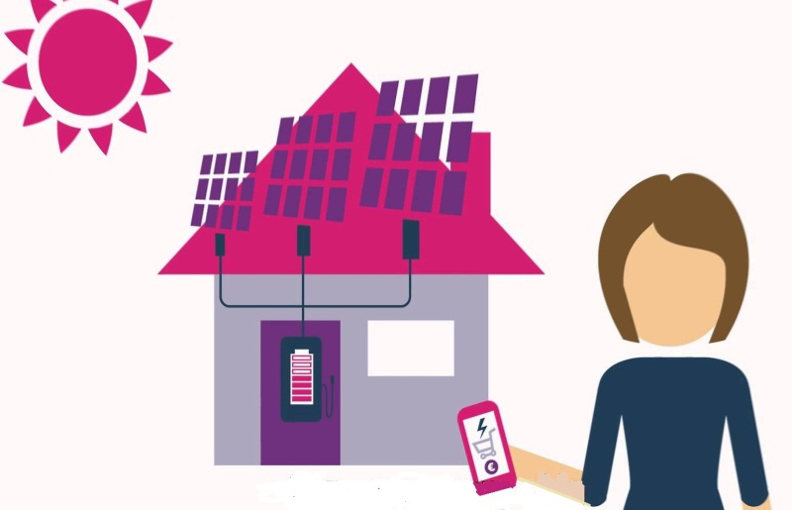
Потребителите – активни участници на пазара за производство на енергия от ВЕИ (prosumers):
Прилагане на политики, които да създадат условия за потребителите:
Да произвеждат собствено електрическа енергия от възобновяеми източници
Да използват енергията за собствени нужди
Да продават електрическа енергия
Да се организират в енергийни
кооперативи
Да използват услугите на агрегатор
КОМИСИЯ ЗА ЕНЕРГИЙНО И ВОДНО РЕГУЛИРАНЕ
8
София, 20 април 2018 г.

Slide 9
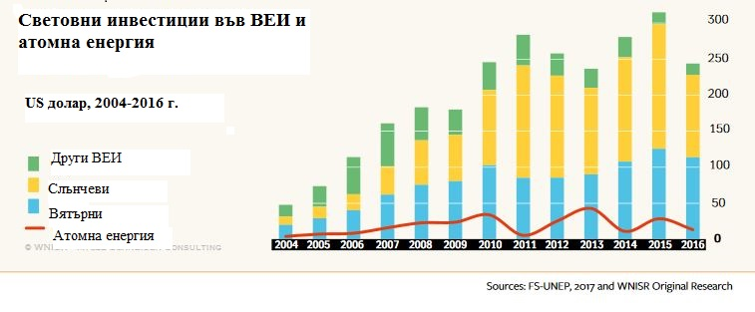
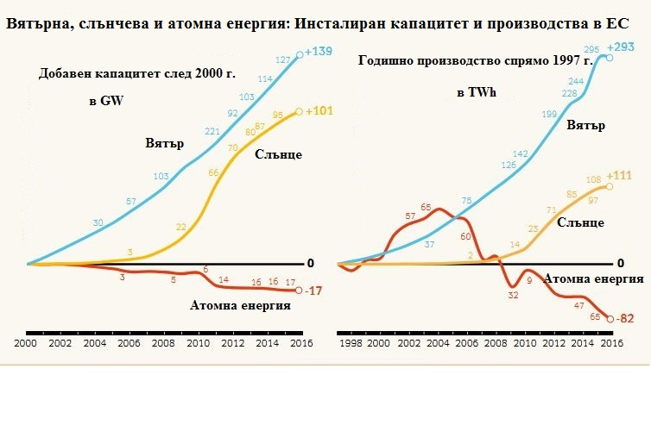
Развитие на възобновяемата енергия
КОМИСИЯ ЗА ЕНЕРГИЙНО И ВОДНО РЕГУЛИРАНЕ
София, 20 април 2018 г.

Slide 10

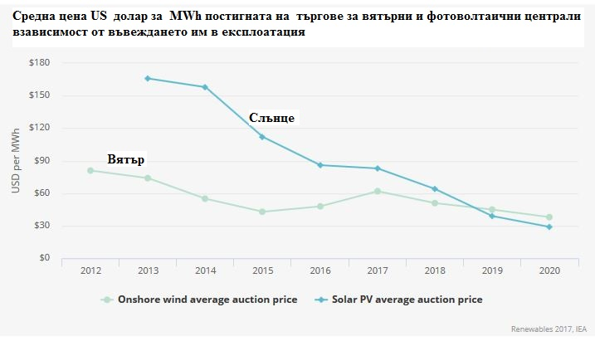
Възобновяема енергия или атомна?
Конкурентност на възобновяемата енергия
46%
Средни цени в ЕС
Фотоволтаични централи
Германия – 4,91 € цента/ kWh
Франция - 6,25 € цента/ kWh
Атомни централи
Обединено Кралство – АЕЦ Хинкли роинт-11,8 USD цента /kWh: 10 € цента/ kWh (стойност на проекта -£20,3 милиарда (26.2 милиарда USD)
Унгария-АЕЦ Пакш- прогнозна цена 8-10 € цента/ kWh (10 милиарда € Русия +2,5 милиарда € Унгария)
АЕЦ Белене -прогнозна цена 8 € цента/ kWh
Цени на световен пазар
Достигнати цени на търгове 2016
Фотоволтаични централи 5 US$ цента /КWh Вятърни централи 4 US$ цента/kWh
10
КОМИСИЯ ЗА ЕНЕРГИЙНО И ВОДНО РЕГУЛИРАНЕ
София, 20 април 2018 г.
Notes:
В световен мащаб се забелязва рекорден спад на разходите свързани с проекти ново поколение за възобновяема енергия. В действителност разходите за слънчевите PV централи и тези с вятърна енергия бележат спад от 90 процента от 2009 г. до момента. Това е довело до спад на реалните цени с 50 % между 2009 и 2016. Това е в рядък контраст с отрицателните тенденции при ядрените проекти за постепенно увеличаване на разходите за изграждане на нови ядрени централи през последните десетилетия.Така възобновяемите енергийни източници стават не само все по-конкурентна в сравнение с новите атомни електроцентрали, но също така стават сериозен конкурент на въглищните централи и електроцентралите на газ в много страни. Бързото намаляване на разходите за новите поколения основни възобновяеми технологии могат да бъдат илюстрирани чрез примери за проекти по целия свят. Според проведени търгове за изграждане на възобновяеми енергийни тцентрали се забелязват следните тенденции:(анализ публикувани от Международната агенция за възобновяема енергия (IRENA) през 2017 г.)
Средните цени, формирани при търговете са намалели значително от 2010 г.: с коефициент от 5 за слънчеви фотоволтаични централи (от $250/MWh през 2010 г. US$ 50/MWh през 2016 г.) и с коефициент 2 за вятърна енергия оншор (от $80/MWh през 2010 г. до US$ 40/MWh през 2016 г.).
Цената за изграждане на соларни паркове в Германия е рекордно ниска-Средната цена на инсталиране на нови соларни мощности в Германия е спаднала за пръв път под 5 цента за киловатчас. Цената продължава да върви надолу, след като през 2015 г. започнаха да се провеждат аукциони. Оттогава насам тя се е понижила с 46%. В резултат на тази тенденция фотоволтаичната индустрия ще настоява да бъдат премахнати всички досегашни ограничения върху разширяването на бизнеса й. Темата за развитието на соларната енергия найвероятно ще е и една от основните при преговорите за създаването на новата управленска коалиция в Германия. Цената на инсталиране на нови фотоволтаици е достигнала рекордно ниското си ниво при третия рунд на аукциони през 2017 г. Според Федералната агенция за електромрежи средните разходи са паднали до 4.91 цента на киловатчас спрямо 5.66 цента през юни.

Slide 11

КОМИСИЯ ЗА ЕНЕРГИЙНО И ВОДНО РЕГУЛИРАНЕ
Благодаря за вниманието!
Доц. д-р Иван Н. Иванов
Председател на КЕВР
София, 20 април 2018 г.

